Slide 1
PHÒNG GIÁO DỤC VÀ ĐÀO TẠO QUẬN LONG BIÊN
TRƯỜNG TIỂU HỌC LÊ QUÝ ĐÔN
PART 1
校园简介
TOÁN
Please enter the required title here
CHIA CHO SỐ CÓ HAI CHỮ SỐ ( TIẾP)

Slide 2
YÊU CẦU CẦN ĐẠT
1
Thực hiện được phép chia cho số có hai chữ số
2
Vận dụng được cách chia để giải các bài tập có liên quan

Slide 3
KHÁM PHÁ

Slide 4
a) 10105 : 43 = ?
Chia theo thứ tự từ trái sang phải
10105
43
43
10105
2 nhân 3 bằng 6 ; 11 trừ 6 bằng 5,
2
3
viết 5, nhớ 1 ;
150
5
235
1
0
5
2 nhân 4 bằng 8, thêm 1 bằng 9, 10 trừ 9 bằng 1, viết 1.
215
2
5
1
0
00
0
*Hạ 0, được 150 ; 150 chia 43 được 3, viết 3 ;
3 nhân 3 bằng 9 ; 10 trừ 9 bằng 1,
viết 1, nhớ 1 ;
Cách ước lượng thương trong các lần chia:
3 nhân 4 bằng 12, thêm 1 bằng 13, 15 trừ 13 bằng 2, viết 2.
101 : 43 có thể ước lượng bằng cách lấy 10 : 4 = 2 (dư 2).
Vậy: 10105 : 43 = 235
* Hạ 5, được 215 ; 215 chia 43 được 5, viết 5 ;
5 nhân 3 bằng 15 ; 15 trừ 15 bằng 0,
viết 0, nhớ 1 ;
150:43 có thể ước lượng bằng cách lấy 15 : 4 = 3 (dư 3).
5 nhân 4 bằng 20, thêm 1 bằng 21, 21 trừ 21 bằng 0, viết 0.
215:43 có thể ước lượng bằng cách lấy 20 : 4 = 5.

Slide 5
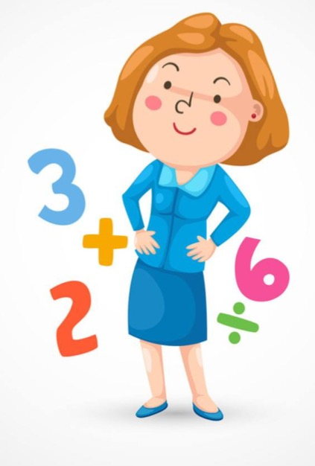
b) 26345 : 35 = ?
Chia theo thứ tự từ trái sang phải:
26345
35
184
752
* 263 chia 35 được 7, viết 7 ;
26345
35
095
2
7 nhân 5 bằng 35 ; 43 trừ 35 bằng 8,
viết 8, nhớ 4;
1
4
7
5
8
7 nhân 3 bằng 21, thêm 4 bằng 25, 26 trừ 25 bằng 1, viết 1.
25
0
5
9
2
5
Cách ước lượng thương trong các lần chia:
*Hạ 4, được 184 ;184 chia 35 được 5, viết 5 ;
5 nhân 5 bằng 25 ; 34 trừ 25 bằng 9,
viết 9, nhớ 3 ;
263 : 35 có thể ước lượng bằng cách lấy 26 : 3 = 8 (dư 2)
Vậy: 26345 : 35 = 235 (dư 25)
5 nhân 3 bằng 15, thêm 3 bằng 18, 18 trừ 18 bằng 0, viết 0.
Hoặc làm tròn rồi lấy 30 : 4 = 7 (dư 2)
184 : 35 có thể ước lượng bằng cách lấy 18 : 3 = 6
*Hạ 5, được 95 ; 95 chia 35 được 2, viết 2 ;
Hoặc làm tròn rồi lấy 20 : 4 = 5
viết 5, nhớ 1 ;
2 nhân 5 bằng 10 ; 15 trừ 10 bằng 5,
2 nhân 3 bằng 6, thêm 1 bằng 7, 9 trừ 7 bằng 2, viết 2.
95 : 35 có thể ước lượng bằng cách lấy 9 : 3 = 3.
Hoặc làm tròn rồi lấy 10 : 4 = 2 (dư 2)

Slide 6
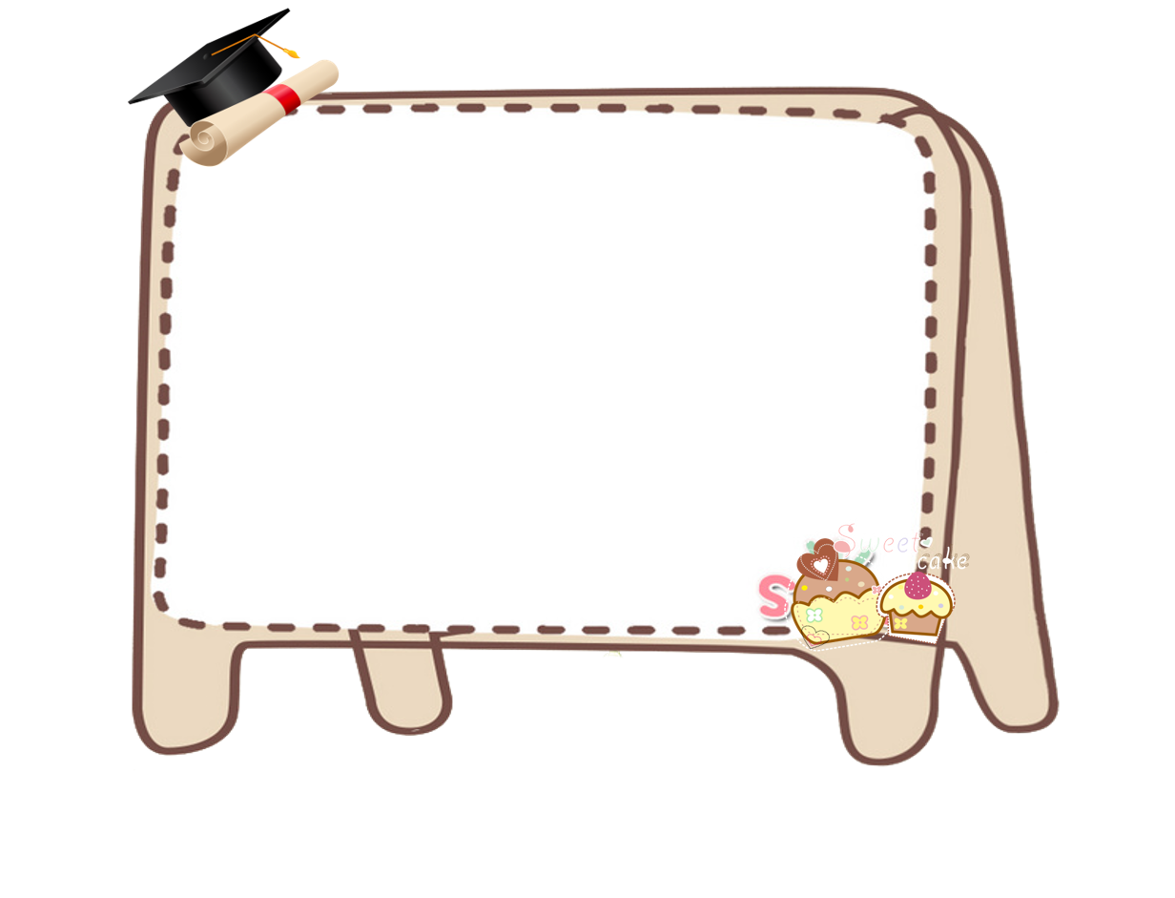
Khi thực hiện phép chia cần chú ý điều gì?
Khi thực hiện phép chia ta cần chú ý:
Đặt tính rồi chia theo thứ tự từ trái sang phải.
Số dư bao giờ cũng nhỏ hơn số chia.

Slide 7
LUYỆN TẬP

Slide 8
Bài 1: Đặt tính rồi tính
23576 : 56
31628 : 48
23576
56
31628
48
1
7
2
1
4
1
2
2
5
8
6
8
0
6
5
4
8
2
0
0
4
4

Slide 9
Bài 2: Một vận động viên đua xe đạp trong 1 giờ 15 phút đi được 38km 400m. Hỏi trung bình mỗi phút người đó đi được bao nhiêu mét?
校园简介
Tóm tắt :
Bài giải
Đổi : 1 giờ 15 phút = 75 phút
38km 400m = 38 400m
Trung bình mỗi phút vận động viên đó đi được số mét là:
38 400 : 75 = 512 (m)
Đáp số: 512 (m)
1giờ 15 phút : 38km 400m
1 phút :…m ?
Please enter the required title here
课程介绍
Please enter the required title here
活动总结
Please enter the required title here

Slide 10
DẶN DÒ
01
Hoàn thành bài tập
02
Ôn lại cách chia cho số có hai chữ số

Slide 11
Hẹn gặp lại các con
trong những tiết học sau!
主持人：包包园长
时间：9月1日上午9:00

